Slide 1
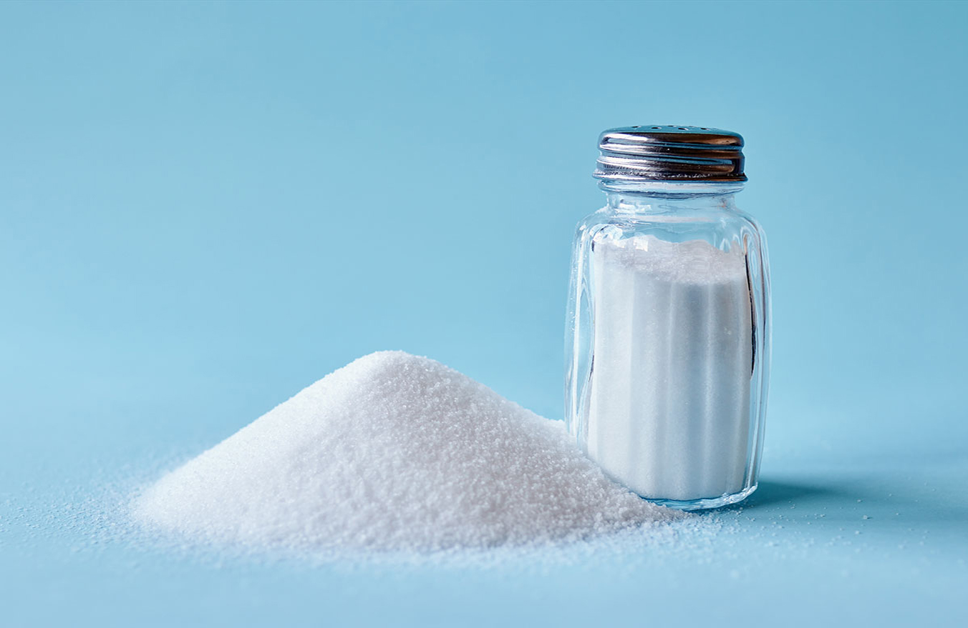
Необычные свойства
поваренной соли.

Slide 2
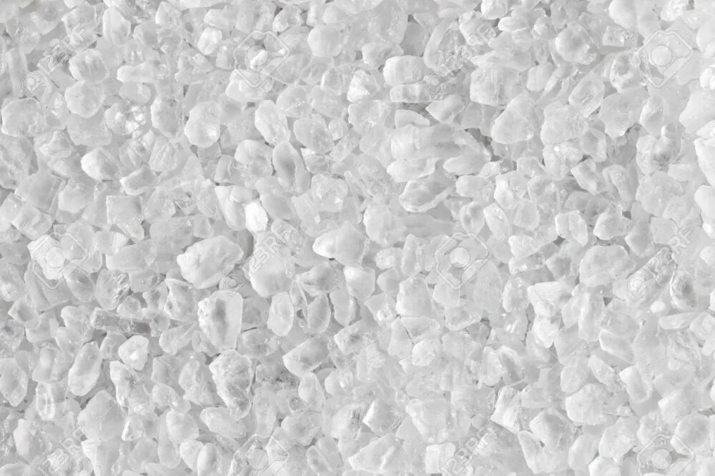
Цели: - изучить особенности поваренной соли;
- историю появления соли;
- узнать о значении соли в жизни человека
Задачи: - изучить литературу по данной теме;
- провести опыты по применению соли в быту;
- познакомиться с методами выращивания кристаллов соли;
- собрать пословицы и поговорки, связанные с солью.
Гипотеза: Что если соль можно использовать не только как пищевой продукт?

Slide 3
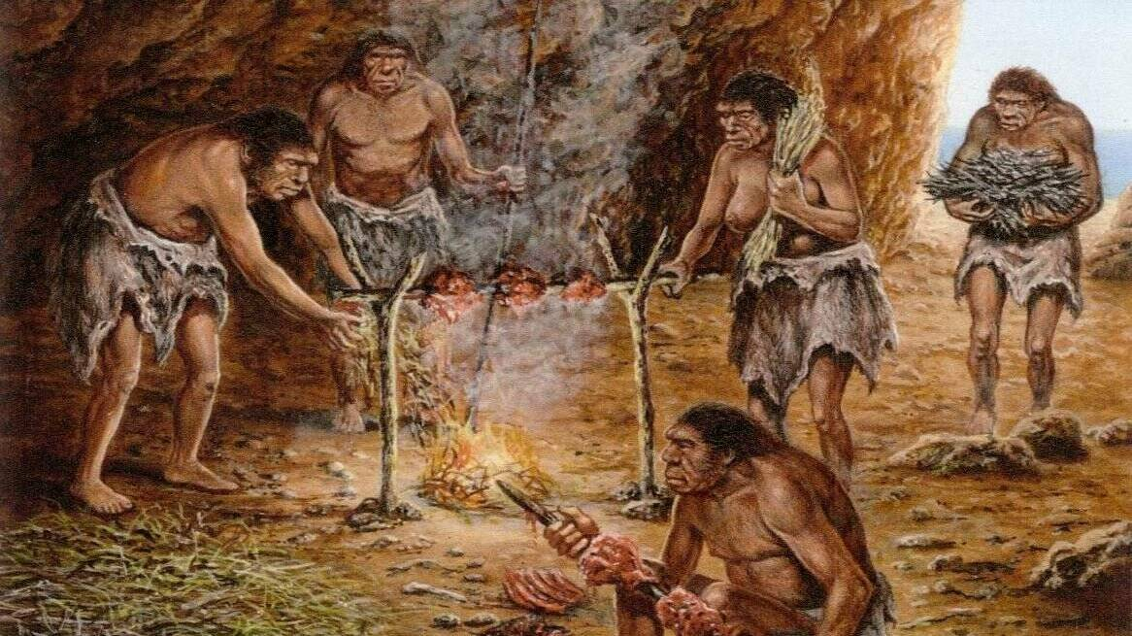
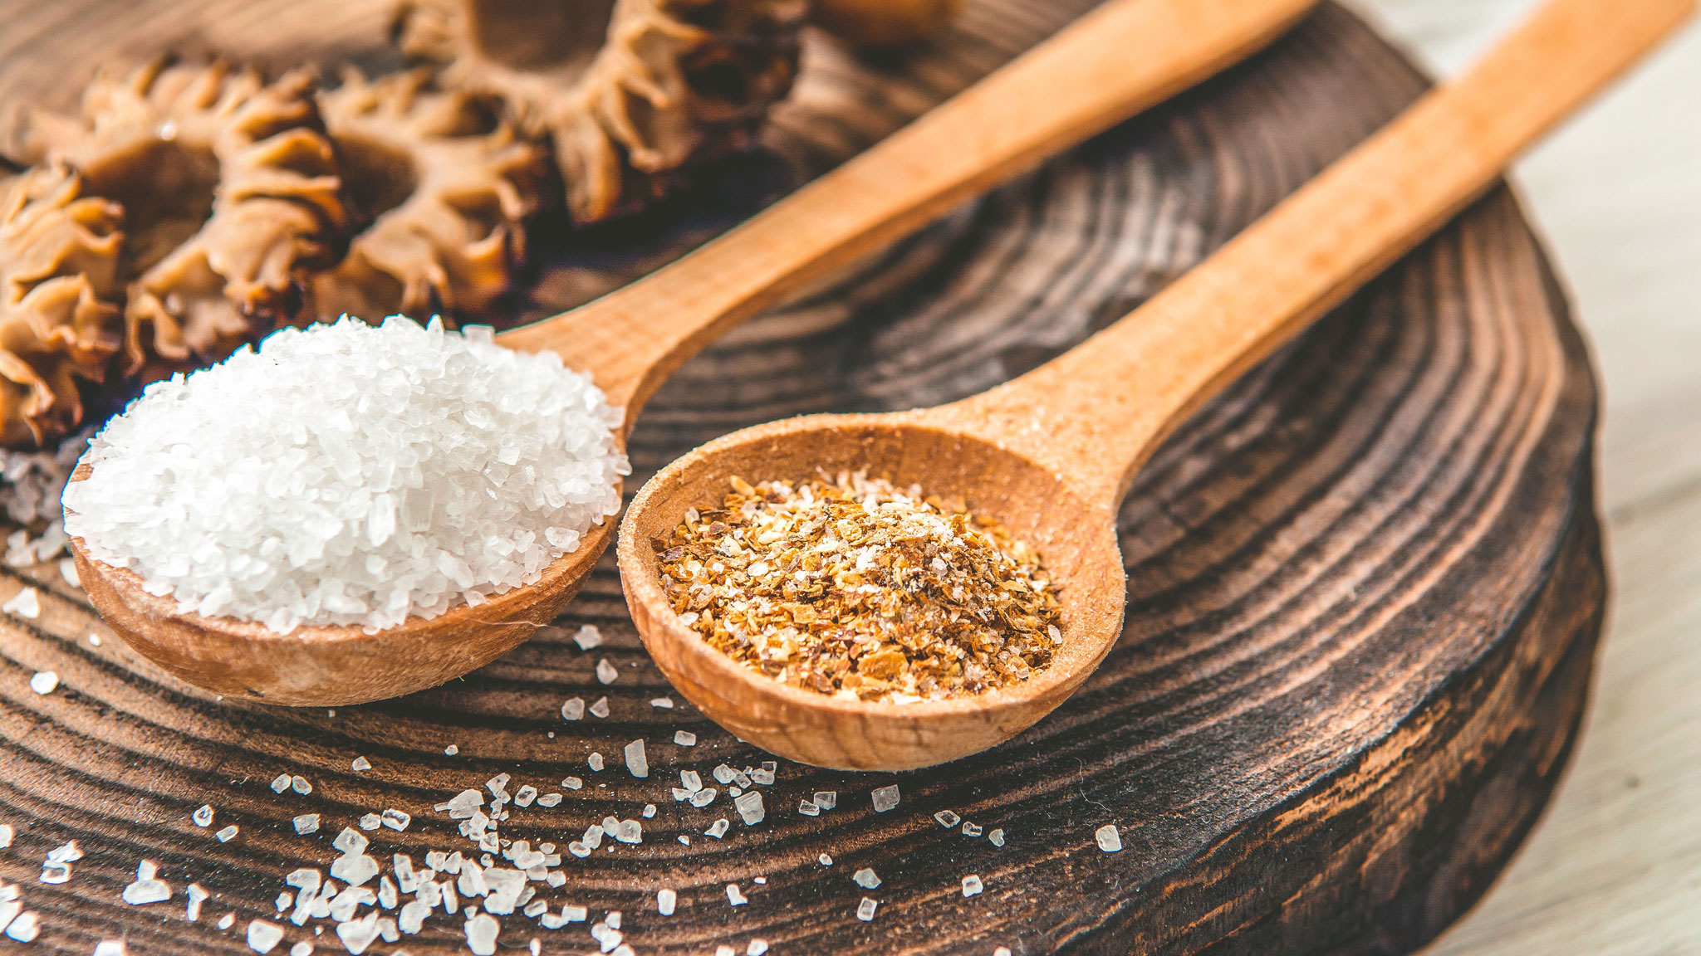
Племена первобытных людей удовлетворяли потребность в соли, используя мясо в сыром виде или растения в качестве пищи. Так или иначе натрий содержится в натуральных и необработанных продуктах.
Соль - самая древняя из специй. С давних времен соль была ценным товаром и как следствие важным стратегическим ресурсом.
В некоторые исторические периоды соль стоила очень дорого – настолько, что выступала в качестве денежного эквивалента.

Slide 4
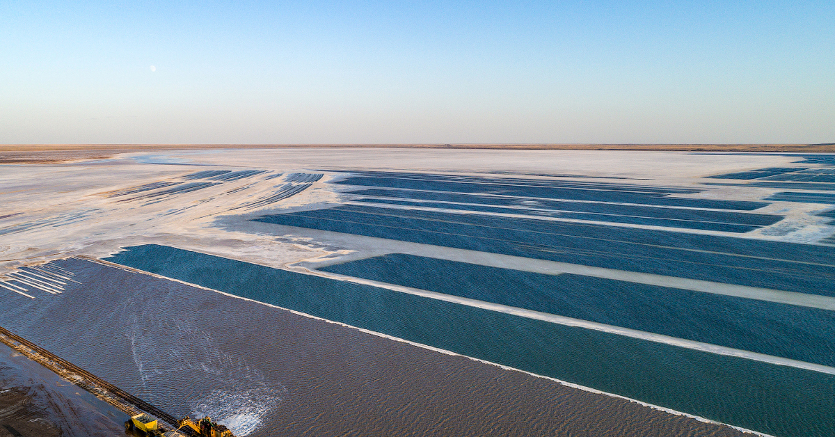
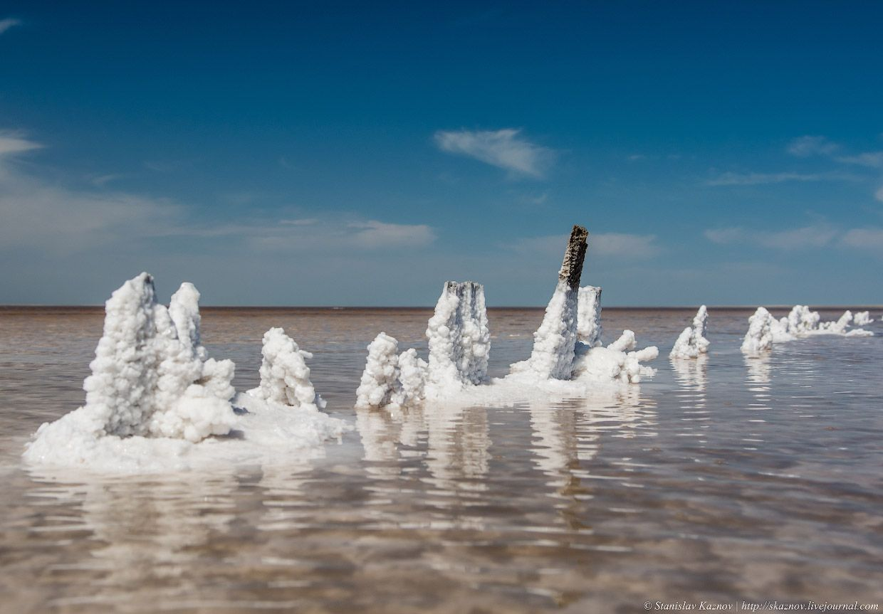
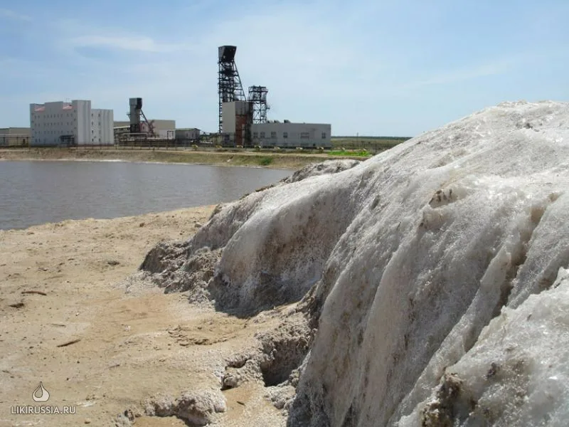
Месторождения соли в России
Баскунчакское месторождение соли
(Астраханская область)
Эльтонское месторождение соли
(Волгоградская область)
Илецкое месторождение соли
(Оренбургская область)

Slide 5
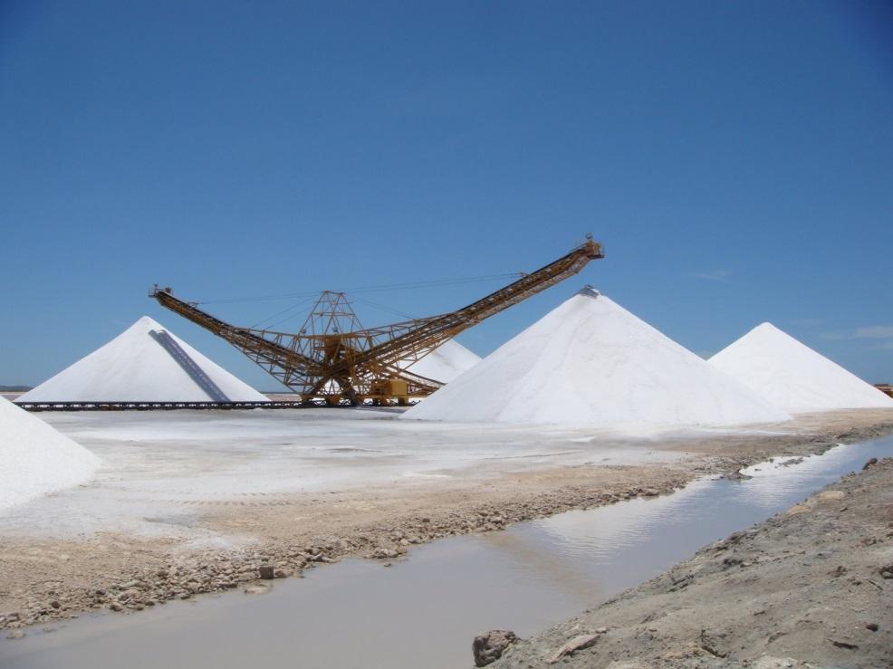
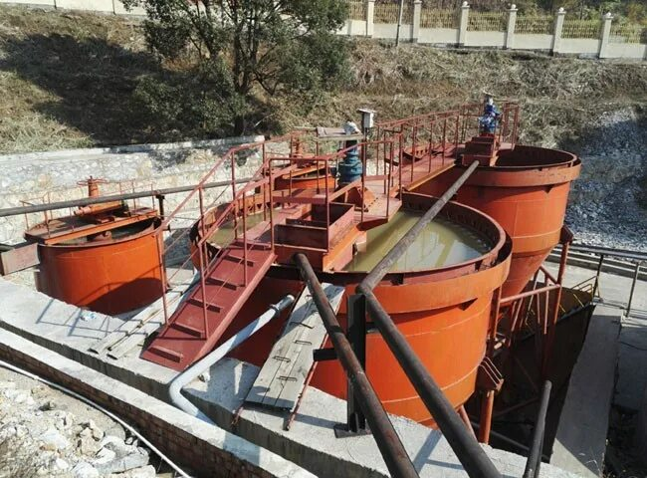
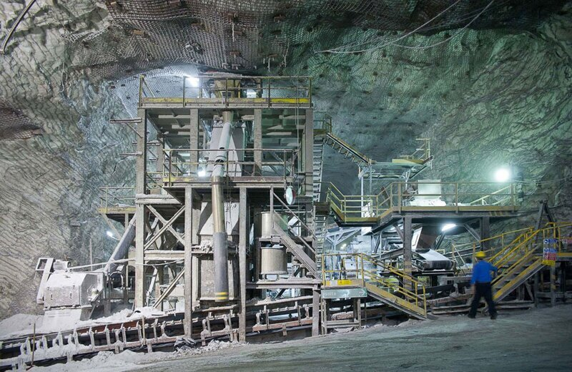
Способы добычи соли
Ваакумный метод
Озерный метод
Шахтный метод

Slide 6
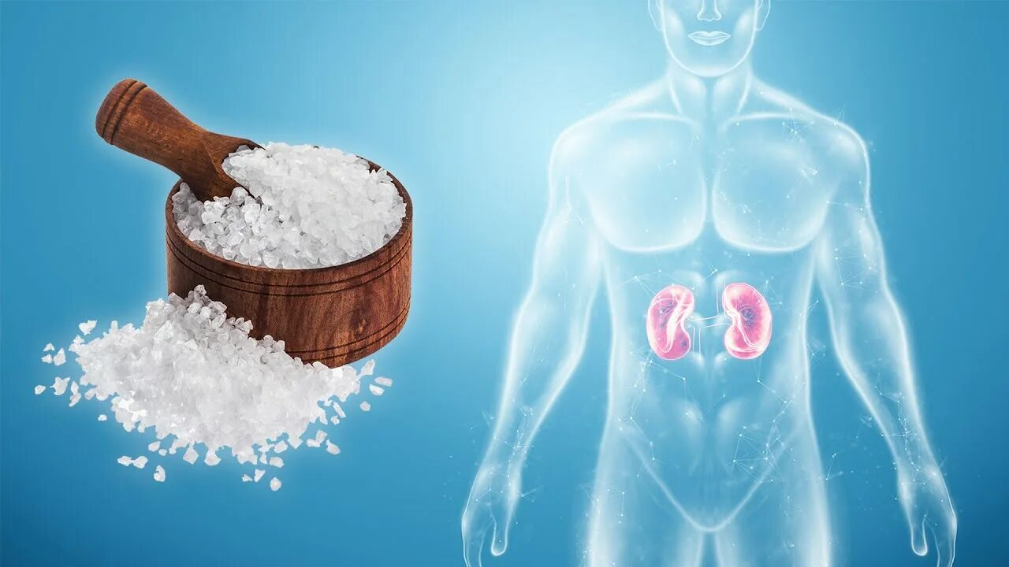
Свойства поваренной соли
Соль участвует в обменных процессах на уровне клеток, благодаря ей ткани получают необходимое количество элементов.
Обладает антибактериальными свойствами.
Усиливает вкус продуктов
Без этой соли невозможна жизнь растений, животных, человека, так как она обеспечивает важнейшие физиологические процессы в организмах.
Без соли невозможна деятельность наших нервов и мускулов. Так же в небольших количествах она содержится в желудочном соке.

Slide 7
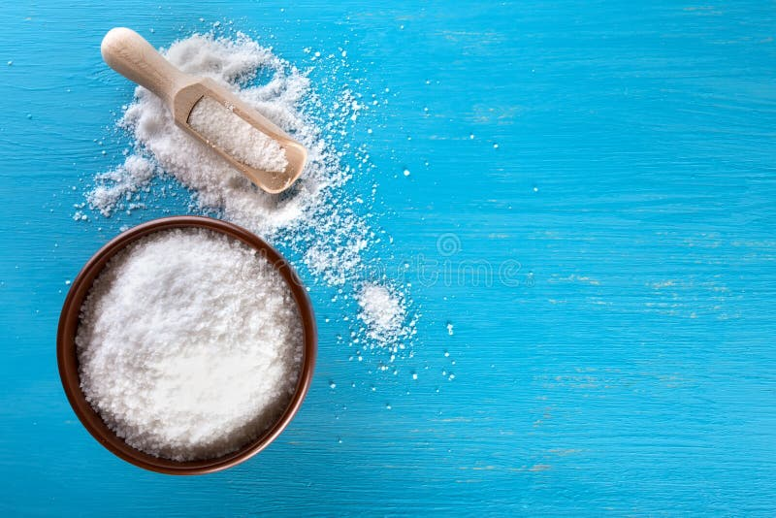
Имеется большое количество различных легенд и сказок, связанных с солью, пословиц и поговорок.
l Хлеб да соль — всему голова.
l Без соли, без хлеба — половина обеда.
l Без соли, без хлеба за стол не садятся.
За хлебом-солью всякая шутка хороша.
От хлеба-соли не отказываются.
Сколько ни думай, а лучше хлеба - соли не придумаешь.

Slide 8
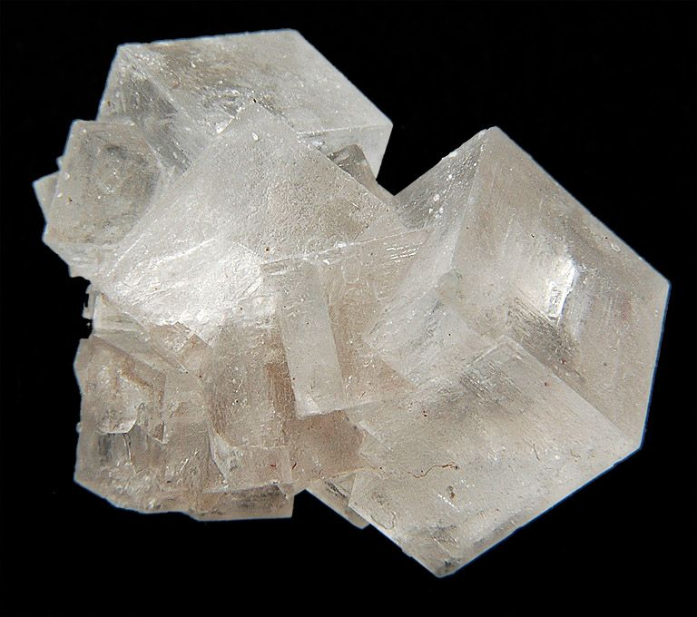
Практическая часть
2.1. Выращивание кристаллов соли.
Каменная соль принадлежит к минералам. В минералогии она называется «галит», от греческого слова «галис» — «соль».
Кристаллы хлористого натрия обычно имеют кубическую форму.

Slide 9
2.1. Выращивание кристаллов соли.
Если взять насыщенный раствор поваренной соли и бросить в него маленький соляной кристаллик — «затравку», то вокруг него начнут образовываться новые кристаллы. Этот опыт может каждый проделать у себя дома.
1) Развести раствор в стакане.
2) Положить поперек стакана палочку, привязать к ней нитку с узелком на конце и опустить в раствор.
По мере испарения воды в стакане будут осаждаться кристаллики соли, и на узелке будет расти большой кристалл.
В зависимости от температуры и скорости испарения величина кристаллов будет разная. При быстром испарении воды получаются мелкие кубики, при медленном — вырастают большие кристаллы.

Slide 10
2.1. Выращивание кристаллов соли.

Slide 11
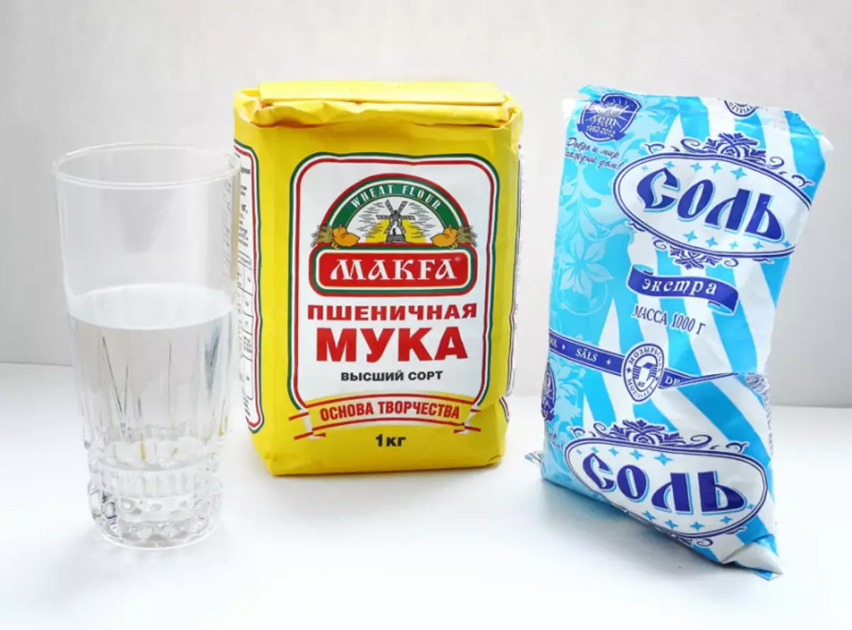
2.2. Использование соли в декоративном творчестве.
Тестопластика – увлекательный вид рукоделия, не требующий ни больших денежных затрат, ни особых умений.
Приготовление теста для лепки:
l 1 ст. мелкой соли;
l 1 ст. муки;
l 5 ст. л. подсолнечного масла;
l вода;
l цветная гуашь или натуральный сок.
Тщательно размешайте в глубокой емкости сухие ингредиенты, влейте туда масло и немного воды. Чтобы тесто приобрело определенный окрас, аккуратно вмешайте в него сок (например, морковный либо свекольный).

Slide 12
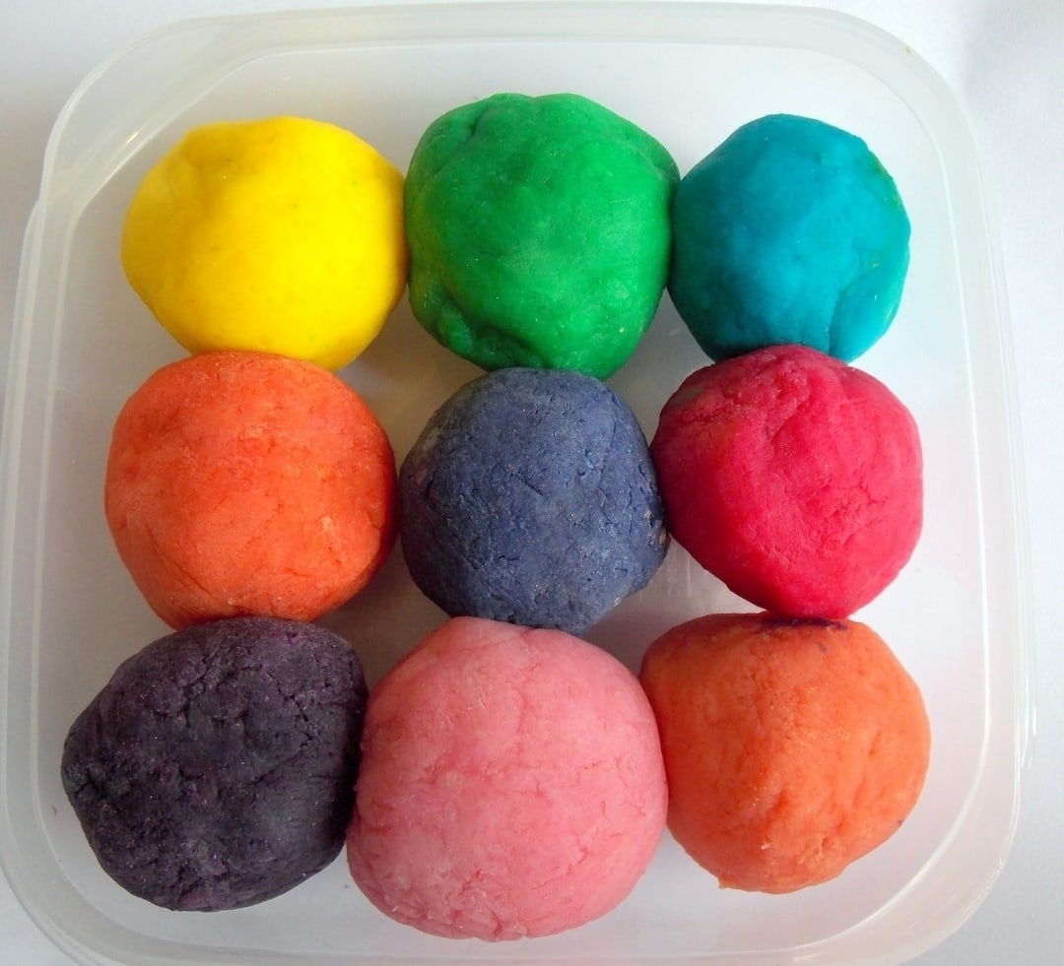
Из невероятно пластичного, податливого и абсолютно безопасного материала для творчества получаются чудесные фигурки и картины.
Место для фото

Slide 13
2.3. Применение соли в быту.
Соль – пятновыводитель.
Избавиться от любых видов пятен (в том числе и жирных) можно при помощи старого и проверенного метода – посыпать пострадавшее место поваренной солью и втереть ее в ткань одежды.
Место для фото
Соль не оказывает негативного воздействия на материал, поэтому ее можно использовать для любой ткани.

Slide 14
Соль
подходит для поверхностей, которые не боятся царапин. Солью можно очищать посуду от накипи, а сковородки и жаровни — от застывшего жира и пригоревшей пищи.
Место для фото

Slide 15
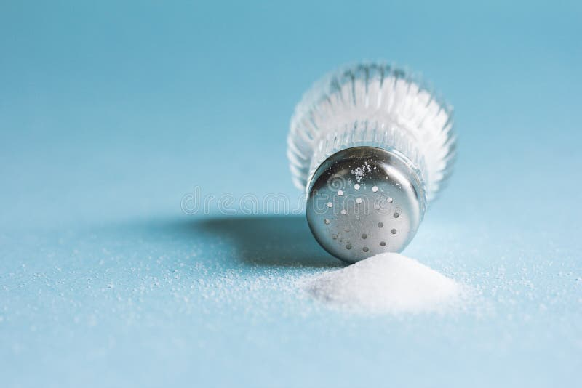
Выводы
Соль — не только вещество, необходимое человеку для жизнедеятельности, но и интересный материал для опытов, наблюдений и творчества. Соль широко применяется в быту.

